Slide 1

FASILITAS LAYANAN KESEHATAN
DI RUMAH SAKIT
apt. Febriana Astuti, M.Farm

Slide 2

Bahan Kajian
1 . Tugas dan Fungsi RS
2 . Visi, Misi dan Tujuan
3 . Klasifikasi dan Struktur Organisasi
4 . Sarana dan Prasanan

Slide 3

Regulasi
UU RI No 44 Tahun 2009 tentang Rumah Sakit
Peraturan Menteri Kesehatan Republik Indonesia Nomor 3
Tahun 2020 Tentang Klasifikasi Dan Perizinan Rumah Sakit
Rumah Sakit adalah institusi pelayanan kesehatan yang
menyelenggarakan pelayanan kesehatan perorangan
secara paripurna yang menyediakan pelayanan rawat
inap, rawat jalan, dan gawat darurat.

Slide 4

Pelayanan Kesehatan Paripurna Meliputi :
Promotif : Promosi Kesehatan
Preventif : Pencegahan
Kuratif : Pengobatan
Rehabilitatif : Rehabilitasi

Slide 5
Tugas & Fungsi RS
Tugas Rumah Sakit
Melaksanakan upaya kesehatan secara paripurna yang mengutamakan upaya penyembuhan dan pemeliharaan serta melaksanakan rujukan.
Fungsi Rumah Sakit
Menyelenggarakan pelayanan medis
Pelayanan penunjang medik dan non Medik
Pelayanan dna asuhan keperawatan
Pelayanan rujukan
Pendidikan dan pelatihan
Penelitian dan pengembangan
Administrasi umum dan keuangan

Slide 6
VISI, MISI dan Tujuan RS
Visi
Misi
Mengorganisasikan secara bersama semua praktisi kesehatan, fasilitas diagnosis dan terapi, alat dan
perlengkapan fasilitas fisik ke dalam satu system untuk memberikan pelayanan kepada masyarakat.
Melaksanakan fungsi untuk memberikan pelayanan
kesehatan kepada penderitabaik rawat jalan maupun
rawat inap di rs, ugd, dirumah jika diperlukan pelayanan
kesehatan di rumah.
Tujuan
Menyediakan pelayanan penderita yang bermutu tinggi
sesuai harapan dan tuntutan masyarakat

Slide 7


Klasfikasi RS Berdasarkan Kepemilikan
RS Milik Masyarakat
Yayasan
Organisasi Keagamaan
Swasta
RS Milik Pemerintah
RSUP
RSUD
RS Militer : TNI, Polri
RS BUMN : Pertamina

Slide 8
Klasfikasi RS Berdasarkan
Tipe Pelayanan
RS Umum
memberikan pelayanan kesehatan pada semua bidang dan jenis penyakit
RS Khusus
memberikan pelayanan utama pada satu bidang atau satu jenis penyakit tertentu berdasarkan disiplin ilmu, golongan umur, organ, jenis penyakit, atau kekhususan lainnya.

Slide 9
Rumah Sakit UMUM
Pelayanan kesehatan yang diberikan oleh Rumah Sakit umum paling sedikit terdiri atas
pelayanan medik dan penunjang medik (umum, spesialis, subspesialis)
pelayanan keperawatan dan kebidanan (asuhan keperawatan generalis, asuhan keperawatan spesialis, asuhan kebidanan)
pelayanan nonmedik (pelayanan farmasi, laundry/binatu, pengolahan makanan/gizi, pemeliharaan saran prasarana nonmedik lainnya

Slide 10
Rumah Sakit Khusus
Pelayanan kesehatan yang diberikan oleh Rumah Sakit khusus paling sedikit terdiri atas
pelayanan medik dan penunjang medik (umum, spesialis sesuai kekhususan, subspesialis sesuai kekhususan )
pelayanan keperawatan dan kebidanan (asuhan keperawatan generalis, asuhan keperawatan spesialis sesuai kekhususan , asuhan kebidanan)
pelayanan nonmedik (pelayanan farmasi, laundry/binatu, pengolahan makanan/gizi, pemeliharaan saran prasarana nonmedik lainnya

Slide 11
Rumah Sakit Khusus
Menurut PMK No 3 Th 2020 Rumah Sakit Khusus terdiri atas :
ibu dan anak , mata, gigi dan mulut, ginjal, jiwa, Infeksi, telinga-hidung-tenggorok kepala leher, paru, ketergantungan obat, bedah, otak, orthopedi, Kanker dan, jantung dan pembuluh darah.

Slide 12


Klasdifikasi RS
Berdasarkan Afiliasi Pendidikan
RS Pendidikan
RS yang menyelenggarakan program pelatihan ko asistensi, residensi dalam medik, bedah, pediatrik dan bidang spesialis lainnya serta ada afiliasi dengan perguruan tinggi
RS Non Pendidikan
RS hanya melakukan pelayanan medik

Slide 13
Klasdifikasi RS
Berdasarkan Jumlah Tempat Tidur
Keterangan | RS Umum | RS Khusus
Kelas A | 250 TT | 100 TT
Kelas B | 200 TT | 75 TT
Kelas C | 100 TT | 25 TT
Kelas D | 50 TT
Tugas Individu : Carilah fasilitas-fasilitas pelayanan apa saja yang terdapat dari tiper kelas RS tersebut !

Slide 14
Klasifikasi RS
Berdasarakan Tipe AKreditasi
Menurut PMK No 12 Th 2020 tentang Akreditasi RS
Akreditasi tingkat dasar
Akreditasi tingkat madya
Akreditasi tingkat utama
Kreditasi tingkat paripurna
Tugas Individu : Carilah Perbedaan dari tingkat akreditasi tersebut beserta contoh RS yang ada di Indonesia

Slide 15
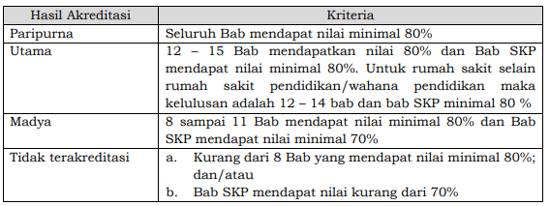
KEPUTUSAN MENTERI KESEHATAN REPUBLIK INDONESIA
NOMOR HK.01.07/MENKES/1128/2022 TENTANG STANDAR AKREDITASI RUMAH SAKIT

Slide 16

Sarana & Prsarana RS
Ruang rawat jalan
Ruang gawat darurat
Ruang tenaga kesehatan
Ruang laboraturium
Ruang farmasi
Ruang kantor dan administrasi
Ruang tunggu pasien
Runag menyusui
Runag dapur
Ruang kamar jenazah
Ruang peralatan parkir
Ruang rawat inap
Ruang operasi
Ruang radiologi
Ruang sterilisasi
Ruang diklat
Ruang ibadah
Ruang penyuluhan
Ruang mekanik
Ruangan loundry
Ruang pengolahan sampah

Slide 17
Instalasi Rumah Sakit
Rawat jalan
Rawat darurat
Farmasi
Radiologi
ICU/ICCU/PICU/NICU
Gas Medik
IPRS
Loundry
Kamar Jenazah
Rawat Inap
Bedah sentral
Laboraturium
Gizi
VK/bersalin
Bank Darah
Sanitasi
Rekam Medik
Logistik
Fisioterapi

Slide 18
Pola Organisasi
Badan Pengurus Yayasan
Dewan Pembina
Badan Penasehat
Badan Penyelenggara : Direktur, Wadir, Komite Medik, Satuan Pengawas dan Instalasi
Wakil Direktur : Pelayanan Medik, Penunjang Medik, Keperawatan, Keuangan dan Admdinistrasi

Slide 19
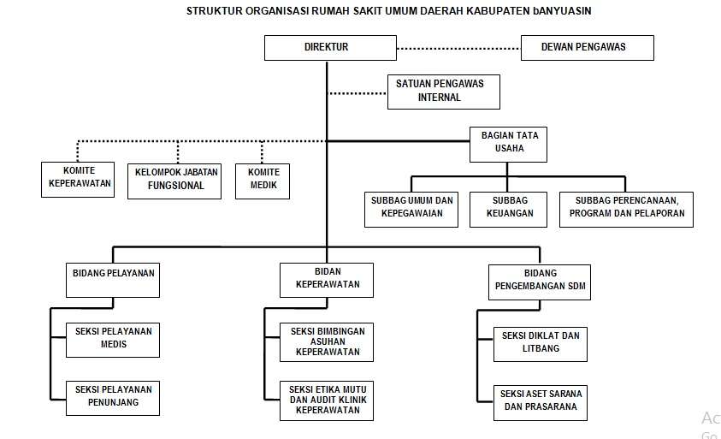
Struktuk Organisasi Rumah Sakit Umum

Slide 20

TERIMA KASIH

